Slide 1
ФГБОУ ВО Астраханский ГМУ Минздрава России
Кафедра оториноларингологии
и офтальмологии
Зав. кафедры: д.м.н, доцент
Шпотин Владислав Петрович
Научно-исследовательская работа
Тема: «Хронический тонзиллит современные методы консервативного и хирургического лечения»

Slide 2
Актуальность
Тонзиллит остается актуальной проблемой современной оториноларингологии. Это обусловлено широкой распространенностью данного заболевания как среди взрослого населения, так и среди детей, низкой эффективностью антибиотикотерапии и других методов лечения при обострении его хронической формы и, наконец, – возможностью развития серьезных осложнений и хронических заболеваний со стороны других органов и систем организма [8].
По данным ВОЗ, более 100 соматических заболеваний могут быть сопряжены с хроническим тонзиллитом. В настоящее время доказана зависимость поражения сердца, суставов, почек от тонзиллярной патологии [20].

Slide 3
Цель исследования –изучить и подробно описать патологию хронический тонзиллит.
Материалы и методы: материалами и методами в данной научно-исследовательской работе послужили теоретические источники по изучаемой теме.
Задачи исследования:
- Изучить современные методы лечения воспалительных заболеваний небных миндалин;
- Проанализировать существующие литературные источники воспалительных заболеваний небных миндалин

Slide 4
Небные миндалины являются частью лимфаденоидного кольца глотки Вальдейера-Пирогова. Анатомически они расположены на перекрестке дыхательных и пищеварительных путей и довольно часто вовлекаются в различные патологические процессы.
Большинство авторов считают, что функционально небные миндалины относятся к носоглоточно-ассоциированной лимфоретикулярной ткани-nasopharyngeal-
Associated lymphoreticular tissues (NALT) [2,17], обеспечивающей местную иммунологическую защиту верхних дыхательных путей. В свою очередь NALT является составной частью системы лимфоидной ткани, ассоциированной со слизистыми оболочками - MALT (от англ. Mucosa Associated lymphoid tissue)

Slide 5
Факторы, способствующие развитию ХТ
Местные: локальное охлаждение, снижение местной реактивности, нарушение носового дыхания, дренажной функции миндалин (перенесенные воспалительные процессы, операции, травмы глотки), обсеменение миндалин микробной флорой (частый и длительный контакт с инфицированным больным, инфекции полости рта, глотки, носа).
Общие: снижение реактивности (интоксикация, общее охлаждение, нерациональное питание, неблагоприятные условия быта)

Slide 6
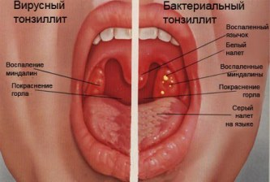

Slide 7
Патогенез хронического тонзиллита
Развитию хронического воспаления в небных миндалинах способствуют их анатомо-топографические особенности – узкие многократно разветвляющиеся крипты (лакуны), глубокое расположение между небно-язычной и небно-глоточной дужками, высокое стояние верхнего полюса миндалины.
Скопление патологического лакунарного содержимого оказывает неблагоприятное воздействие на клеточные структуры ткани миндалины, перилакунарные нервные сплетения, хеморецепторы подэпителиального слоя, что «на фоне снижения общей реактивности организма вызывает реакции регионарного иммунитета, осуществляющиеся как специфическими (антителообразование), так и неспецифическими (эпителиальный барьер, фагоцитоз, гуморальными и клеточными факторами» [Солдатов И. Б., 1997]

Slide 8
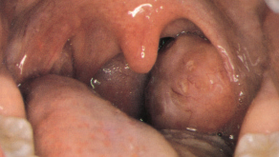

Slide 9
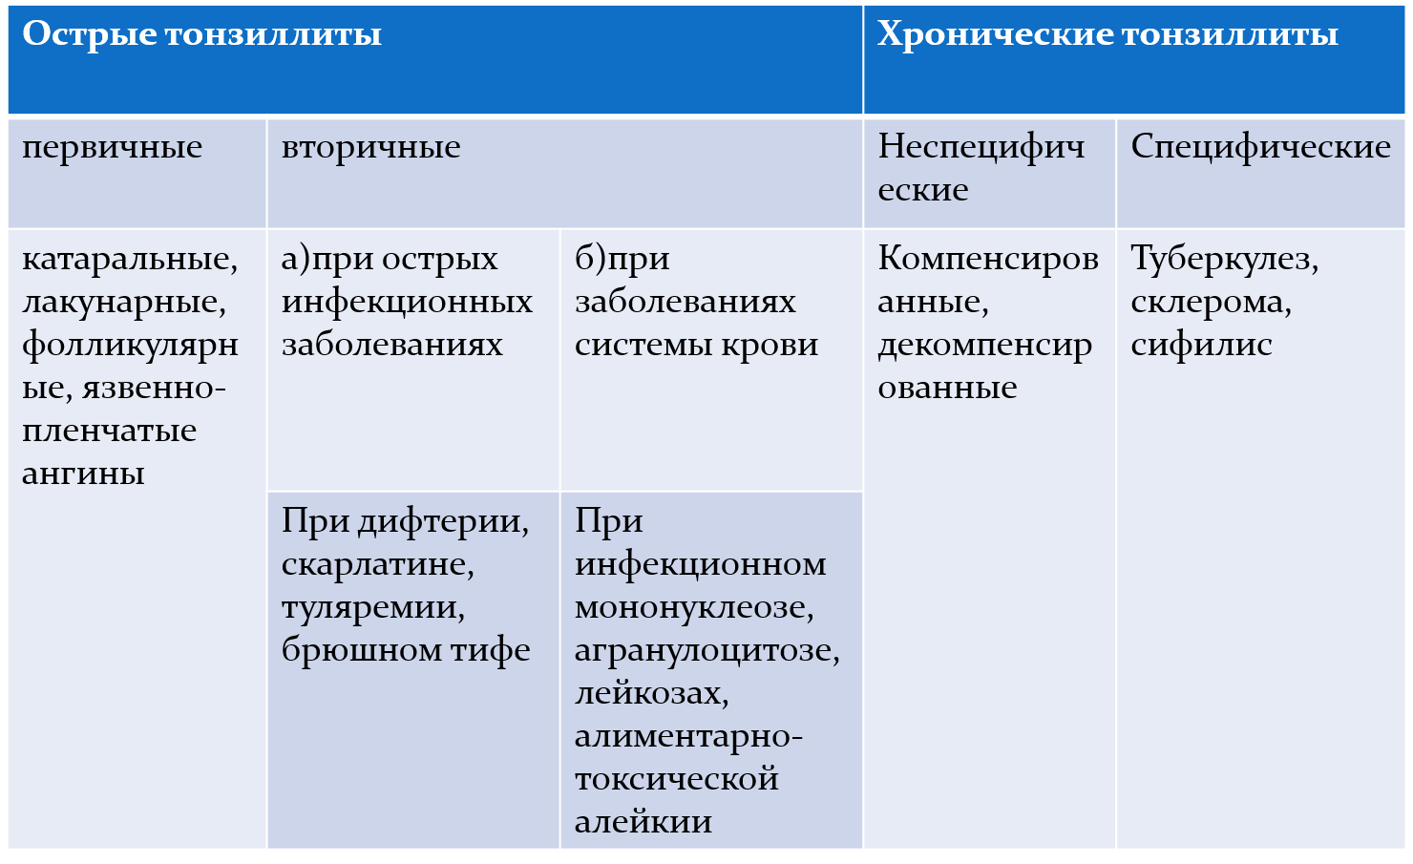

Slide 10
Местные признаки
Гиперемия и валикообразное утолщение краев небных дужек;
Рубцовые спайки между миндалинами и небными дужками;
Разрыхленные или рубцово-измененные и уплотненные миндалины;
Казеозно-гнойные пробки или жидкий гной в лакунах миндалин;
Регионарный лимфаденит.

Slide 12
Лечение хронического тонзиллита
Лечение больных хроническим тонзиллитом подразделяется на консервативное и хирургическое. Выбор определяется формой заболевания и проявлениями декомпенсации. Перед началом любого вида лечения рекомендовано провести лечение кариеса и другой воспалительной патологии зубочелюстной системы, а также мероприятия по улучшению носового дыхания, санацию слизистой оболочки полости носа, околоносовых пазух и носоглотки.

Slide 13
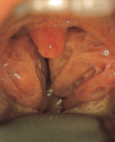
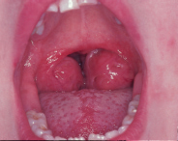

Slide 14
Консервативное лечение проводится:
1) пациентам с клиническими диагнозами: хронический тонзиллит, компенсированная форма, хронический тонзиллит, простая форма (курсовое лечение – 2 раза в год весной и осенью);
2) пациентам с клиническими диагнозами: хронический тонзиллит, декомпенсированная форма – рецидивы ангин, хронический тонзиллит, токсико-аллергическая форма I степени (курсовое лечение – до 4 раз в год, осуществляется за 1–1,5 месяца до ожидаемого рецидива);
3) пациентам с хроническим тонзиллитом декомпенсированной формы с другими видами декомпенсации, при токсико-аллергической форме II степени, если к выполнению хирургического лечения имеются противопоказания. Т а б л и ц а Возрастные показатели антистрептолизина-О Возраст, лет Уровень АСЛ-О, МЕ/мл До 7 До 100 7–14 150–200 От 14 До 250

Slide 15
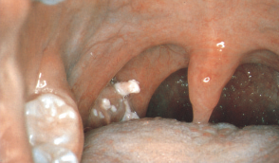

Slide 16
Хирургическое лечение проводится:
пациентам с клиническим диагнозом: хронический тонзиллит, декомпенсированная форма – рецидивы ангин, если консервативное противорецидивное лечение оказалось неэффективным;
2) пациентам с декомпенсированной формой хронического тонзиллита с другими видами декомпенсации (кроме рецидивов ангин). Консервативное лечение является комплексным, включает назначения общего (пп. 1–4) и местного (п. 5) действия [Солдатов И. Б., 1997

Slide 17
КОНСЕРВАТИВНАЯ ТЕРАПИЯ
Промывание лакун небных миндалин и полоскание глотки растворами антисептиков (отвары трав, хлорофилипт (1:100), мирамистин и т.д.) Курс – 10 – 15 сеансов.
Аква Марис для горла 4 - 6 раз в сутки по 3 – 4 впрыскивания, направляя распылитель на заднюю стенку глотки
Оральные антисептики: септогал, гексализ, септолете, неоангин, антиангин, терафлю ЛАР и т.д.
Местные иммуномодуляторы: рибомунил, имудон, лизобакт,
Ароматерапия (эфирные масла эвкалипта, кедра, чайного дерева, лаванды, грейпфрута).
Стафилококковый бактериофаг (для полоскания 5-7 дней)
Аэрозоль 0.05% раствор Лизоцима (2-10 мл на процедуру)

Slide 18
Виды тонзиллэктомий
-Экстракапсулярная тонзиллэктомия
-Криодеструкция миндалин
-Тонзиллэктомия с помощью коблатора
-Тонзиллэктомия с помошью микродебридера

Slide 19
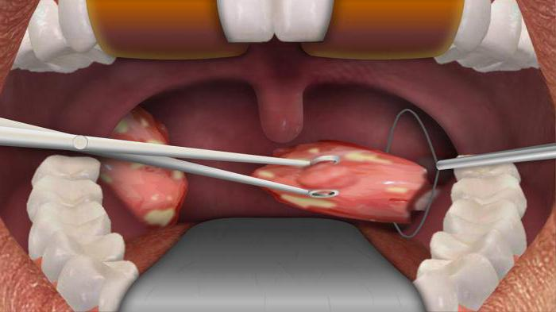

Slide 20
Противопоказания к тонзиллэктомии:
-Заболевания крови (гемофилия, пурпура, лейкемия)
-Неконтролируемые системные заболевания (почечная недостаточность, активная форма туберкулеза)
-Острые инфекционные заболевания
-Расщелина неба

Slide 21
Заключение
Своевременное выявление и лечение хронического тонзиллита является очень важной задачей здравоохранения, которая входит составной частью в общий план борьбы с сердечно-сосудистыми заболеваниями. Хронический тонзиллит является чрезвычайно важным патогенетичсеким фактором, резко отягощающим течение не только ревматизма, но и других сопряженных и сопутствующих заболеваний , в том числе сердечно-сосудистых, почечных, легочных, эндокринных. Следовательно, в общем комплексе профилактики и лечения разлчных заболеваний борьба с хроническим тонзиллитом является важным и необходимым звеном.

Slide 22
Благодарю за внимание!

